Slide 1

생체 지표를 통한 흡연 분류
Figure out with body signal of smoking

Slide 2
1
2
3
4
Project Overview
About Data
Modeling
최종 결론
Figure out with body signal of smoking

Slide 3

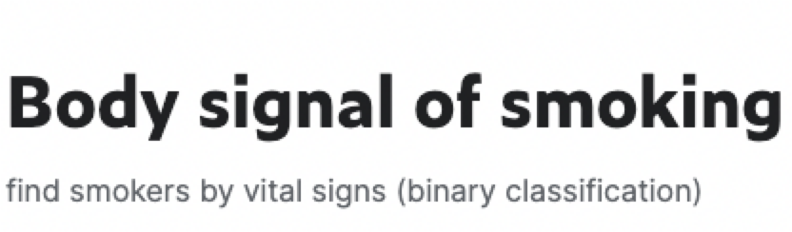
Project overview
프로젝트 배경
프로젝트 목표

Slide 4

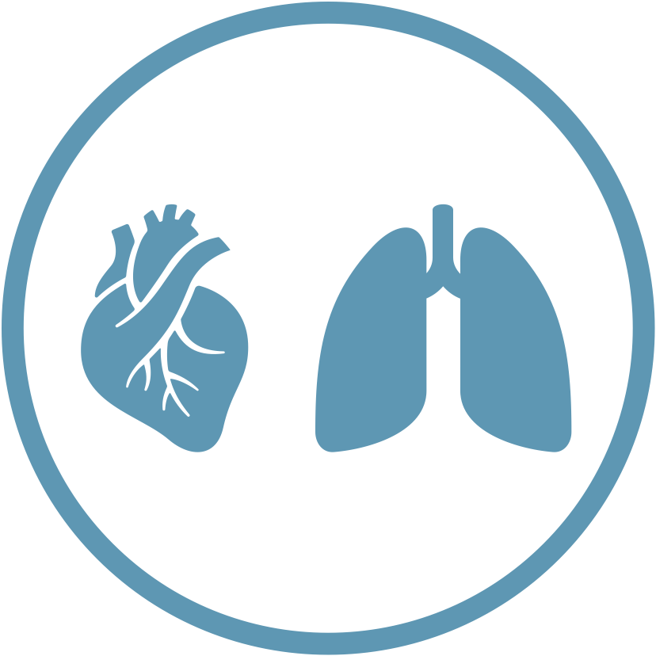
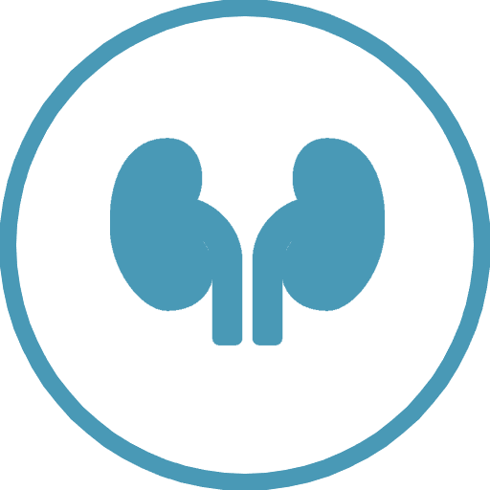


1. Project overview
캐글에서 제공하는 데이터셋
기본적인 신체 정보를 이용한 흡연 유무 분석
55692 rows, 27 features
https://www.kaggle.com/datasets/kukuroo3/body-signal-of-smoking/code?datasetId=2157551&sortBy=voteCount
gender
hearing(left)
hearing(right)
age
height(cm)
weight(kg)
waist(cm)
eyesight(left)
eyesight(right)
systolic
relaxation
fasting blood sugar
Cholesterol
triglyceride
HDL
LDL
hemoglobin
Urine protein
serum creatinine
AST
ALT
Gtp
oral
dental caries
tartar
프로젝트 배경
Figure out with body signal of smoking

Slide 5



1. Project overview
데이터 셋에서 제공하는 특성들을 활용, 모델링을 통해 모델의 성능 향상
모델의 성능에 어떤 생체 지표가 가장 영향을 주는지 확인
Decision Tree
Random forest
XGBoost
LightGBM
Logistic Regression Support Vector Machine
프로젝트 목표
Figure out with body signal of smoking

Slide 6



2. About Data
도메인 정의
데이터 시각화
데이터 전처리
데이터 전처리
데이터 시각화
Figure out with body signal of smoking

Slide 7

2. About Data - Data Domain
특성 | type | 비고
smoking | int 64 | 흡연여부 1/0
기본 특성
심혈관 및 호흡
신장
간
구강상태
Figure out with body signal of smoking

Slide 8
2. About Data - Domain Data
gender
hearing(left)
hearing(right)
age
height(cm)
weight(kg)
waist(cm)
eyesight(left)
eyesight(right)
성별
청력(왼쪽)
청력(오른쪽)
연령
키
몸무게
허리둘레
시력(왼쪽)
시력(오른쪽)
type | 단위 | WWI(비만지수) wwi = waist / sqrt(weight) BMI bmi = kg/m^2 과거 흡연자는 다른 두 군에 비해 체질량지수와 허리둘레가 의미 있게 컸다. 비만과 관련된 다양한 요소들을 보정했을 때, 47세 이상에서 현재 흡연자는 비만에 대한 위험도가 비흡연자에 비해 의미 있게 감소하지만(P＜ 0.001), 과거흡연자에서는 비흡연자와 차이가 없었다. 이기헌, et al. 한국 남성 비만과 흡연의 관련성: 제 3 차 및 4 차 국민건강영양조사 자료 분석. 대한금연학회지, 2010, 1.2: 115-123.
int64 | 키(cm)
int64 | 무게(kg)
float64 | 허리둘레(cm)
systolic
relaxation
fasting blood sugar
Cholesterol
triglyceride
hemoglobin
HDL
LDL
수축기(혈압)
이완기(혈압)
공복혈당
콜레스테롤
중성지방
헤모글로빈
고단백 콜레스테롤
저단백 콜레스테롤
특성 | type | 비고
Cholesterol | float64 | 적정 수치는 200 미만
triglyceride(중성지방) | float64 | 중성지방 적정 수치는 150 미만
Hemoglobin | float64 | 남성 : 13.5~17.5g/dL 여성 : 12.5-15.5g/dL - 정상수치가 낮은 경우 : 빈혈, 호흡곤란, 피로감 야기 - 정상수치보다 높은 경우 : 두통, 붉은 반점, 심근경색, 뇌졸중 야기
Figure out with body signal of smoking

Slide 9
2. About Data - Domain Data
type | 비고 | 흡연여부에 따라 현재 흡연자와 과거 흡연자의 요중 크레아티닌 농도가 보정전과 보정 후 모두 유의한 차이를 보임 크레아티닌은 근육에서 생성되는 노폐물로 대부분 신장을 통해 배출되기 때문에 신장기능 검사의 좋은 지표
float64 | [Dipstick검사] 0 : 미검출, 1 : 정상 수치, 2~5 : 이상수치
float64 | [정상범위] 0.5-1.4mg/dL 남성 : 0.7-1.2ml/dL 여성 : 0.5-1.0ml/dL
Urine protein
serum creatinine
요단백
혈청 크레아티닌
type | 비고
float64 | 감마지티피 남성 : 11 ~ 63 IU/L, 여성 : 8 ~ 35 IU/L
float64 | 아스파르테이트아미노전달효소 적혈구, 골격근(뼈대 근육, skeletal muscle) 등에 분포하는 효소로 세포가 괴사, 파괴되면 혈중으로 유출
float64 | 알라닌아미노전달효소 간세포 내에 많이 함유되어 있는 효소로 간이 장애를 입으면 혈중 ALT 활성
Gtp
AST
ALT
감마 지티피
아스파르테이트 아미노 전달효소
알라닌 아미노 전달효소
type | 비고
object | 구강검사상태(Y/N)
int64 | 충치 (1/0)
object | 치석 (Y/N)
oral
dental caries
tartar
구강검사 유무
충치 유무
치석 유무
Figure out with body signal of smoking

Slide 10
2. About Data - Preprocessing
Figure out with body signal of smoking
불필요 컬럼 삭제
특성 변환
스케일링
레이블 인코딩
가공필드 생성
Figure out with body signal of smoking

Slide 11
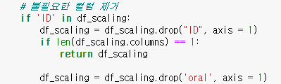
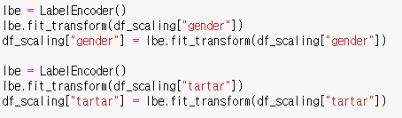
2. About Data - Preprocessing
Figure out with body signal of smoking
▶
불필요 컬럼 제거
Step. 1
ID : 고유한 id가 아닌 단순 연번
oral : 모든 데이터값이 같은 값
▶
레이블 인코딩
Step. 2
gender, tartar : object를 float으로 변환
LabelEncoder()사용
Figure out with body signal of smoking

Slide 12
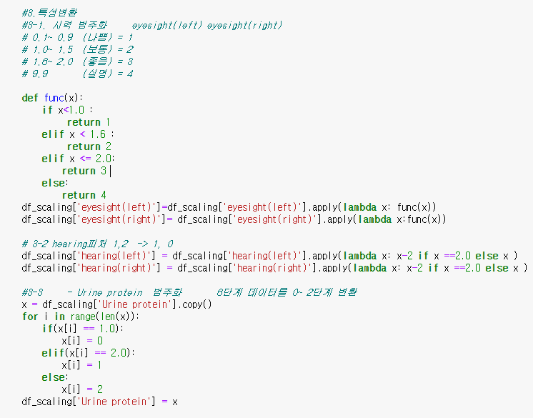
2. About Data - Preprocessing
Figure out with body signal of smoking
▶
특성 변환
Step. 3
시력 데이터 범주화
0.1~0.9 나쁨(1)
1.0~1.5 보통(2)
1.6~2.0 좋음(3)
9.9 실명(4)
청력 데이터 재편집
1, 2로 구성된 데이터를 0, 1로 변환
Urine protein 범주화
6단계의 데이터를 0~2단계로 변환
Figure out with body signal of smoking

Slide 13

2. About Data - Preprocessing
Figure out with body signal of smoking
▶
가공필드 생성
Step. 4
BMI (체질량 지수)
bmi = kg/m**2
WWI (비만 지수)
지방과 근육량을 분리해 비만도를 측정할 수 있는 지수
wwi = waist(cm)/np.sqrt(weight(kg))
Figure out with body signal of smoking

Slide 14
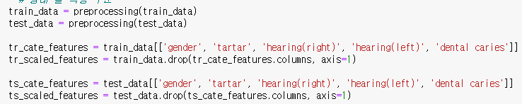
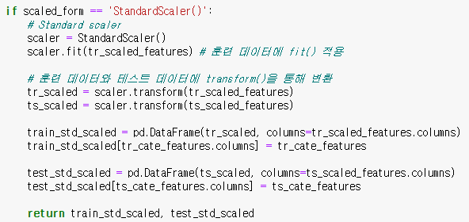

2. About Data - Preprocessing
Figure out with body signal of smoking
▶
스케일러 생성
Step. 5
연속형 데이터에 각기 다른 스케일러를 비교적용
Standard Scaler
Min Max Scaler
Robust Scaler
log Scaler
Figure out with body signal of smoking

Slide 15
2. About Data - Data Visualization
Urine protein
serum creatinine
gender
hearing(left)
hearing(right)
age
height(cm)
weight(kg)
waist(cm)
eyesight(left)
eyesight(right)
AST
ALT
Gtp
systolic
relaxation
fasting blood sugar
Cholesterol
triglyceride
HDL
LDL
hemoglobin
oral
dental caries
tartar
Figure out with body signal of smoking

Slide 16
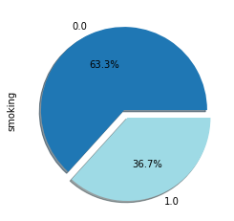
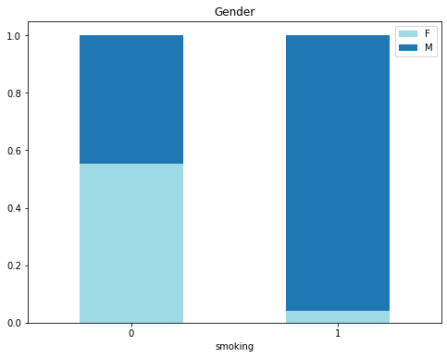
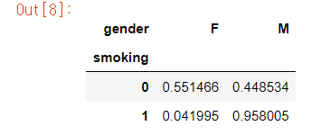
2. About Data - Data Visualization
흡연/비흡연 비율
흡연자의 성비는 남성 96%/여성 4%
비흡연자의 성비는 남성 45%/여성55%
흡연자는 남성의 비율이 높고
비흡연자는 여성의 비율이 높음
흡연자 36.7%, 비흡연자 63.3%
Figure out with body signal of smoking

Slide 17
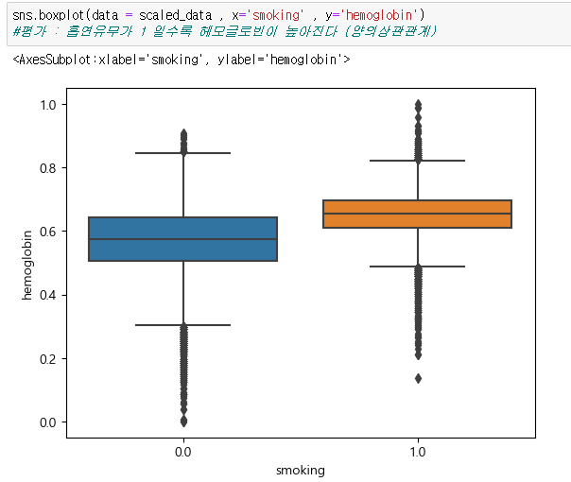
2. About Data - Data Visualization
혈관 및 호흡계 생체 지표와 흡연과의 상관 분석표
▶
혈관 및 호흡계 생체 지표와 흡연과의 상관 분석표
▶
Figure out with body signal of smoking

Slide 18
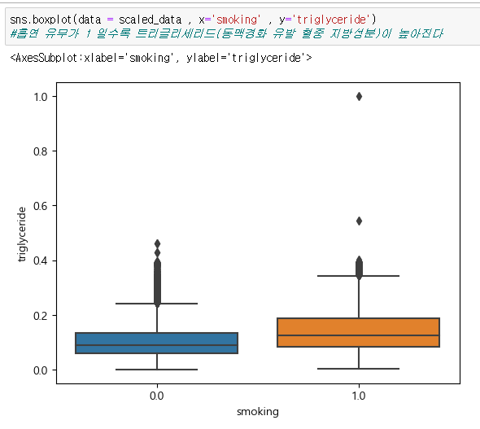
2. About Data - Data Visualization
▶
혈관 및 호흡계 생체 지표와 흡연과의 상관 분석표
Figure out with body signal of smoking

Slide 19
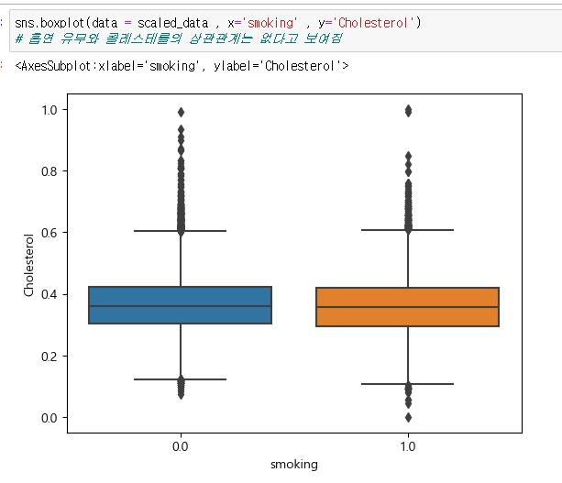
2. About Data - Data Visualization
▶
혈관 및 호흡계 생체 지표와 흡연과의 상관 분석표
Figure out with body signal of smoking

Slide 20
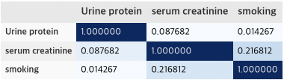
2. About Data - Data Visualization
▶
신장 질환 생체 지표와 흡연과의 상관 분석표
serum creatinine(혈청 크레아티닌)이 흡연과 상관성 0.21로
Urine protein보다 상관성이 상대적으로 높음
Figure out with body signal of smoking

Slide 21
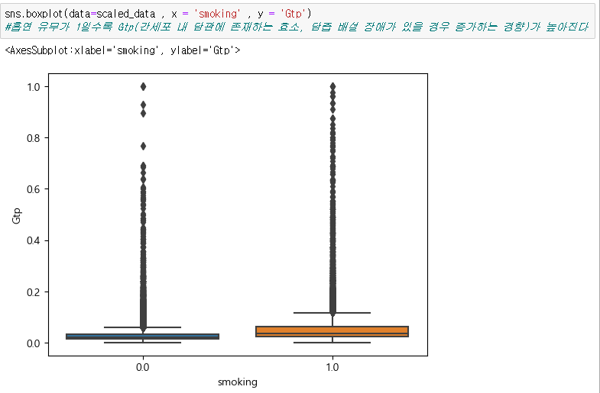
2. About Data - Data Visualization
▶
간의 생체 지표와 흡연과의 상관 분석표
Figure out with body signal of smoking

Slide 22
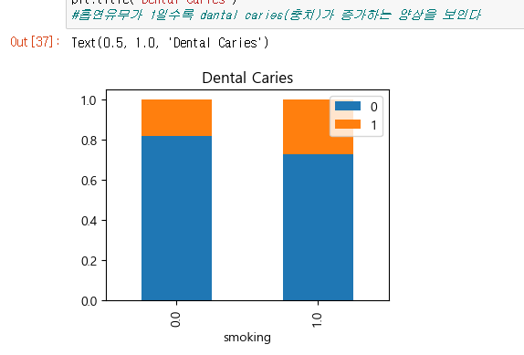
2. About Data - Data Visualization
▶
구강 건강과 흡연/비흡연의 비율
Figure out with body signal of smoking

Slide 23
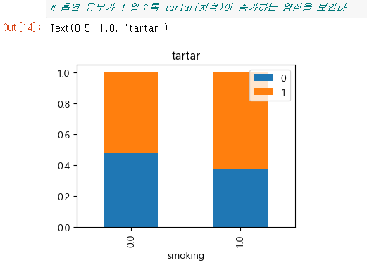
2. About Data - Data Visualization
▶
구강 건강과 흡연/비흡연의 비율
Figure out with body signal of smoking

Slide 24
3. Modeling
데이터 전처리
Gradient Boosting Model
XGB
LGBM
Figure out with body signal of smoking

Slide 25
Gradient Boosting Model
CONTENTS
모델 소개
최적 하이퍼 파라미터 탐색
01
02
03
스케일러 변경
04
이상치 제거
Figure out with body signal of smoking

Slide 26
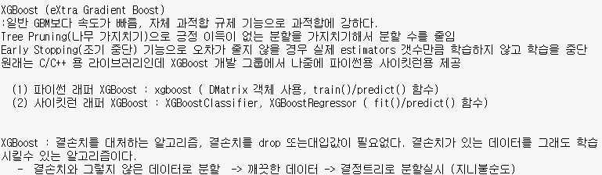
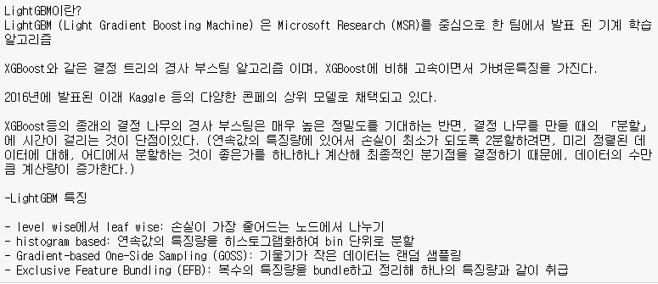
Gradient Boosting Model
Figure out with body signal of smoking
Gradient Boosting Model
▶
1. 모델소개

Slide 27


Gradient Boosting Model
Figure out with body signal of smoking
Gradient Boosting Model
▶
2. 최적 하이퍼파라미터 탐색
XGB
LGBM
Figure out with body signal of smoking

Slide 28
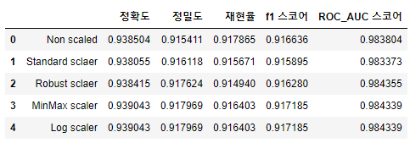
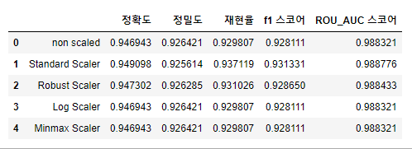
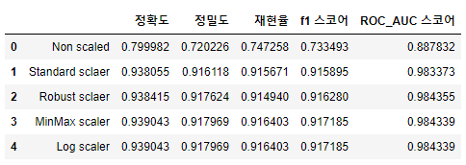
Gradient Boosting Model
▶
3. 스케일링 변경
XGB
LGBM
Figure out with body signal of smoking

Slide 29



Gradient Boosting Model
Figure out with body signal of smoking
Gradient Boosting Model
▶
4. 이상치 제거
XGB
LGBM
Figure out with body signal of smoking

Slide 30
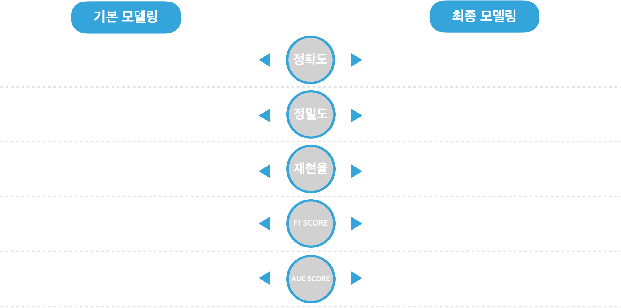
XGBoost 최종 모델 비교
0.7999
0.9804
0.7202
0.9708
0.7472
0.9829
0.7334
0.9768
0.8878
0.9979
Figure out with body signal of smoking

Slide 31
Light GBM 최종 모델 비교
0.9469
0.9898
0.9264
0.9803
0.9298
0.9957
0.9281
0.9880
0.9883
0.9992
Figure out with body signal of smoking

Slide 32
4. 최종 모델 선정
Figure out with body signal of smoking
Figure out with body signal of smoking

Slide 33
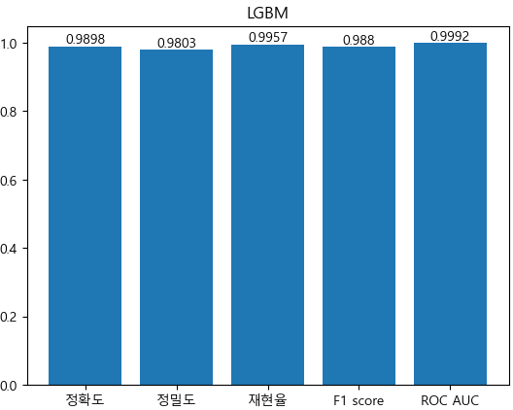
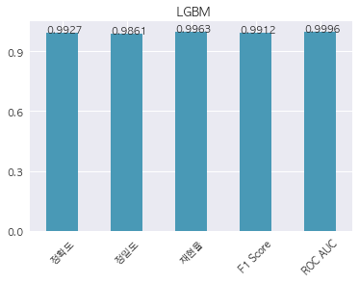
최종 모델 선정
▶
최종 모델 선정 - LGBM
Decision Tree
기본적인 모델이지만 과적합 가능성이 높음
수정한 모델 역시 다른 모델에 비해 성능이 좋지 못함
Random Forest
최초 기본모델링시 모든 지표에서 과적합이 발생,
이후 조정한 파라미터에서 과적합은 해결된 것으로 보이지만
LGBM보다 상대적으로 지표가 낮음
Logistic Regression
기본모델, 개선모델에서도 타 모델에 비해 성능이 좋지 못함
사용된 데이터와 싱크로율이 좋지 못한것으로 추정됨
Support Vector Machine
다른 모델에 비해 성능지표가 좋지 못함
모델링 시간에 상당한 시간이 소요되어 최종 모델로는 부적합
최적 파라미터
num_iterations = 1000, max_depth = 12
min_child_samples = 5, min_child_weight = 5
subsample = 0.8, colsample_bytree = 0.8
Figure out with body signal of smoking

Slide 34
최종 모델 선정
▶
최종 모델 선정 - LGBM
XGB와 LGBM 두 모델 모두 높은 성능을 보임
LGBM이 XGB와 비교해 학습시간이 빠르며 미세한 성능의 우위를 보임
생체 지표를 이용한 모델링에선 재현율의 중요성이 높음
LGBM은 높은 재현율과 더불어 균형잡힌 성능을 보여줌
헤모글로빈, 중성지방, HDL, Gtp등 호흡과 간에 관련된 지표들은 앞서 살펴본 상관성 분석에서 흡연과 유의미한 상관도를 보임
LGBM의 피처 중요도 평가에서도 위의 피처들이 상위에 위치함
최적 파라미터
num_iterations = 1000, max_depth = 12
min_child_samples = 5, min_child_weight = 5
subsample = 0.8, colsample_bytree = 0.8
Figure out with body signal of smoking

